Slide 1
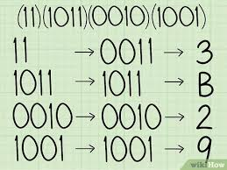
Groupe 4
Exposé du Groupe 4 sur le convertisseur d'un nombre d'une base 2,10 ou 16 en un nombre de base 2,10,16
Emil Gunnarsson
Adam Lehnisch
Maxence Lefrançois

Slide 2

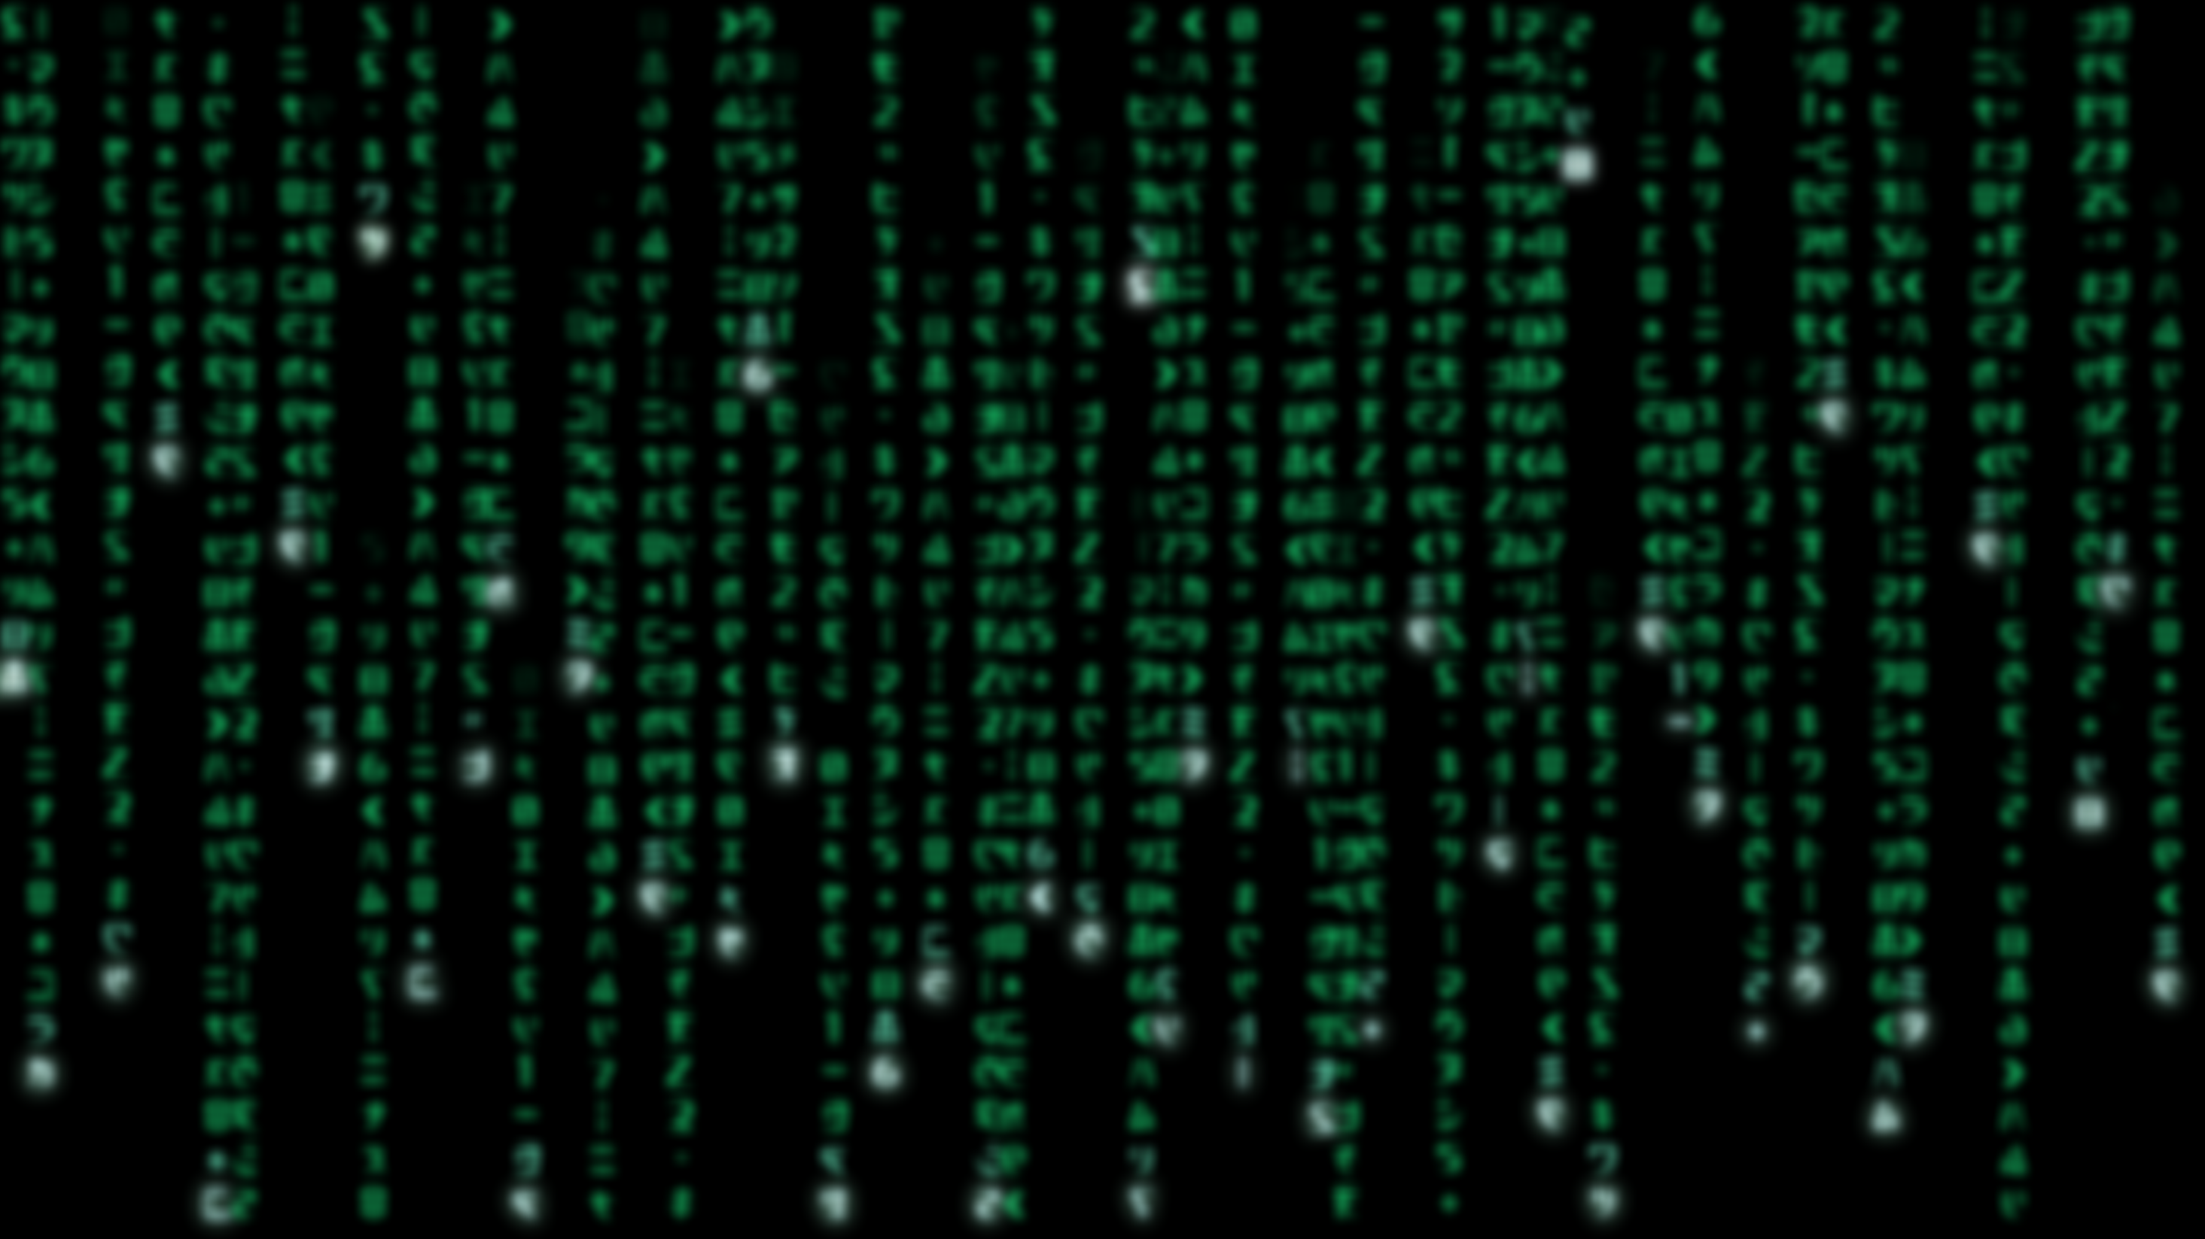
Sommaire
Présentation du tools.py
Fonction de conversion brut
Fonction d'affichages
Présentation du __main__.py
Fonctionnement global
Résultat

Slide 3
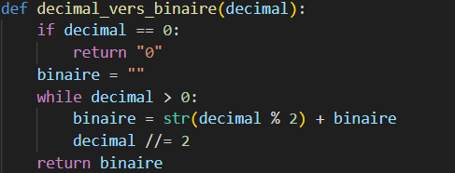
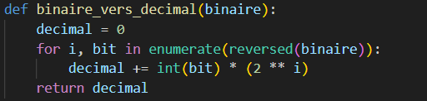
Présentation du tools.py
Fonction de conversion brut : binaire

Slide 4
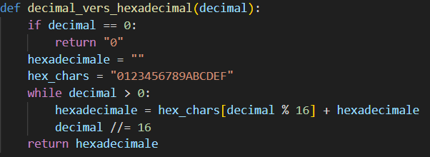
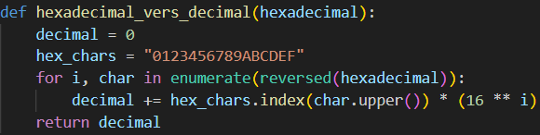
Présentation du tools.py
Fonction de conversion brut : hexadécimal

Slide 5
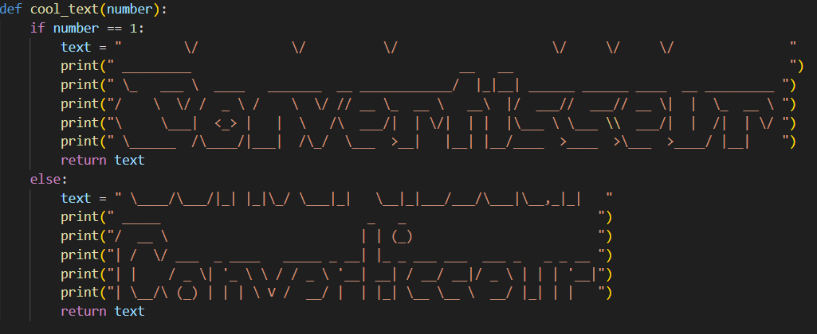
Présentation du tools.py
Affichage
Permet de choisir
Le tag de choix

Slide 6
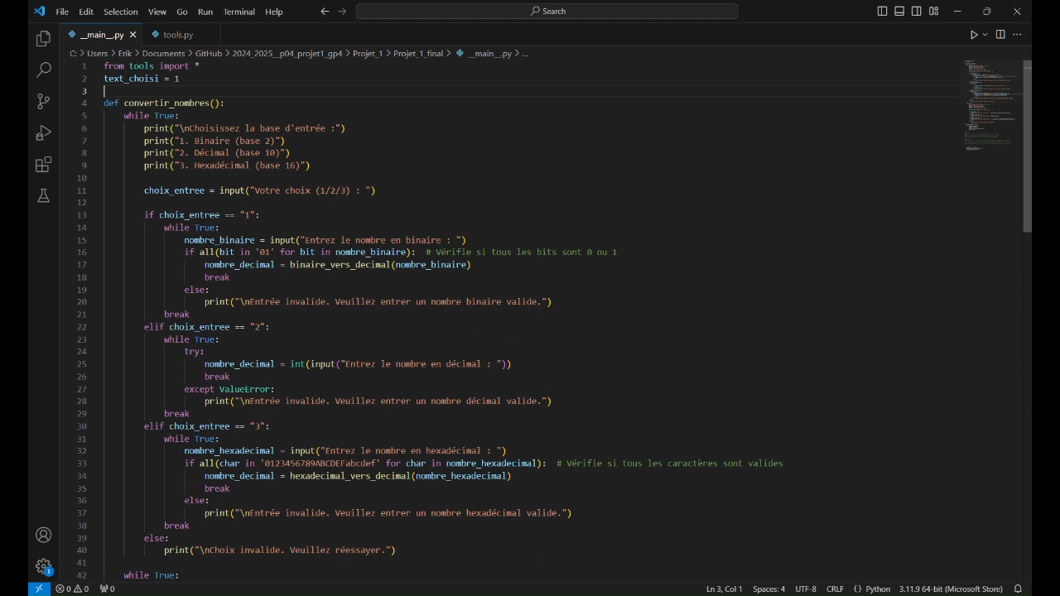
II. Présentation du __main__.py

Slide 7

Conclusion
Merci de nous avoir écouter. Si vous avez des questions, n’hésitez pas ! Maintenant, c’est l’heure du test !

